Slide 1
সবাইকে শুভেচ্ছা

Slide 2
পাঠ পরিচিতি
বিষয়ঃ বাংলা
শ্রেণিঃ পঞ্চম
পাঠঃ মুক্তিযোদ্ধাদের কথা
পাঠ্যাংশঃ আমাদের দেশ---হাজার হাজার ঘরবাড়ি ।

Slide 3
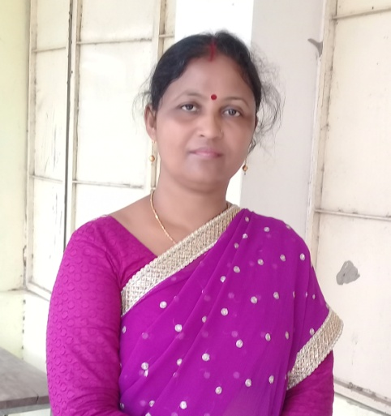
শিক্ষক পরিচিতি
লিপিকা পাত্র
সহকারী শিক্ষক
ইখড়ি কাটেংগা মডেল সরকারি প্রাথমিক বিদ্যালয়
তেরখাদা, খুলনা,

Slide 4
শিখন ফল
১।শুদ্ধ ও প্রমিত উচ্চারণে পড়তে পারবে।
২।মুক্তিযুদ্ধ ও মুক্তিযোদ্ধাদের সম্পর্কে ধারনা লাভ করবে।
৩। জাতির জনকের নাম বলতে পারবে।
৪।যুক্ত বর্ণ ভেঙ্গে দেখাতে পারবে।

Slide 5
আবেগ সৃষ্টি
গানের মাধ্যমে

Slide 6
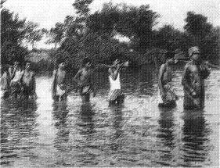
আজকের পাঠ
মুক্তিযোদ্ধাদের কথা

Slide 7
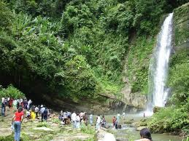
আমাদের দেশ বাংলাদেশ।

Slide 8
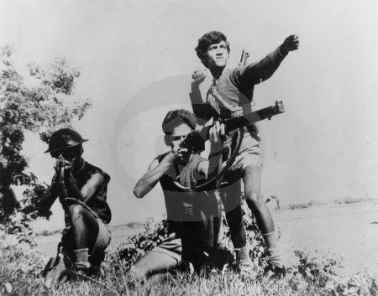
এদেশ যুদ্ধ করে স্বাধীন হয়েছে।

Slide 9
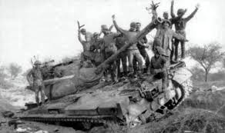
পাকিস্থানিরা বাঙালিদের ওপর হামলা করল।

Slide 10
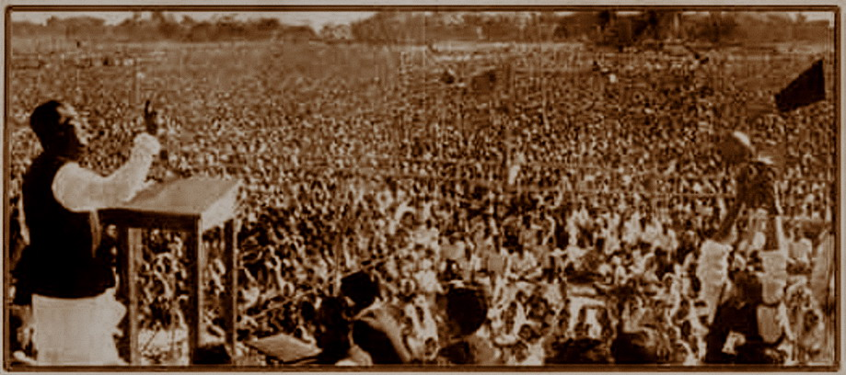
তখন মুক্তিযুদ্ধের ডাক দেন বঙ্গবন্ধু

Slide 11
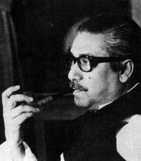
তিনি আমাদের মাহান নেতা বঙ্গবন্ধু শেখ মুজিবুর রহমান

Slide 12
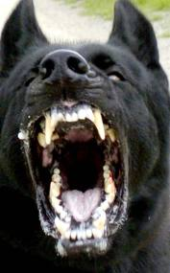
পাকিস্থানি সেনারা ছিল দানবের মতো।

Slide 13
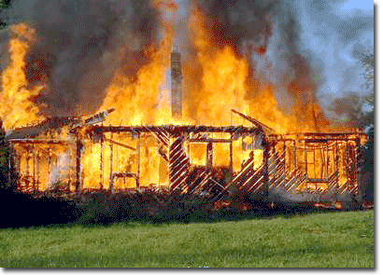
তারা পুড়িয়ে দেয় হাজার হাজার ঘরবাড়ি ।

Slide 14
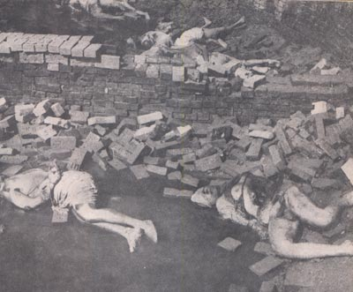
তারা লাখ লাখ বাঙ্গালিকে মেরে ফেলে।

Slide 15
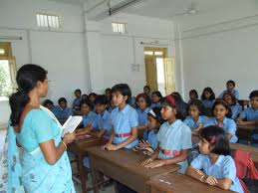
আদর্শ পাঠ

Slide 16
এসো নতুন শব্দ শিখি
স্বাধীন
মুক্ত
মুক্তিযুদ্ধ
মুক্তির জন্য যে যুদ্ধ
ভয়ঙ্কর
দানব

Slide 17
এসো যুক্ত বর্ণ শিখি
স্বাধিন
স্ব =
স+ব
পাকিস্থানি
স্থ =
স+থ
ঙ্গ =
ঙ+গ
বঙ্গবন্ধু
ন্ধ =
ন+ধ

Slide 18
এসো শব্দ দিয়ে বাক্য তৈরি করি
স্বাধীন
বাংলাদেশ স্বধীন দেশ ।
মুক্তিযুদ্ধ
বঙ্গবন্ধু মুক্তিযুদ্ধের ডাক দেন।
দানব
পাকিস্থানি সেনারা ছিল দানবের মত।

Slide 19
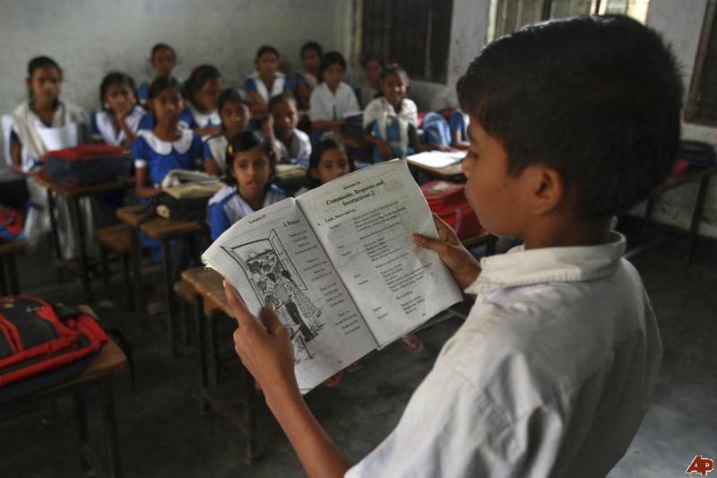
শিক্ষার্থীর একক পাঠ

Slide 20
দলীয় কাজ
লাল দল
সবুজ দল
হলুদ দল
নীল দল
যুক্ত বর্ণ গুলো ভেঙ্গে দেখাও
ক্ত =
স্ব =
দ্ধ =

Slide 21
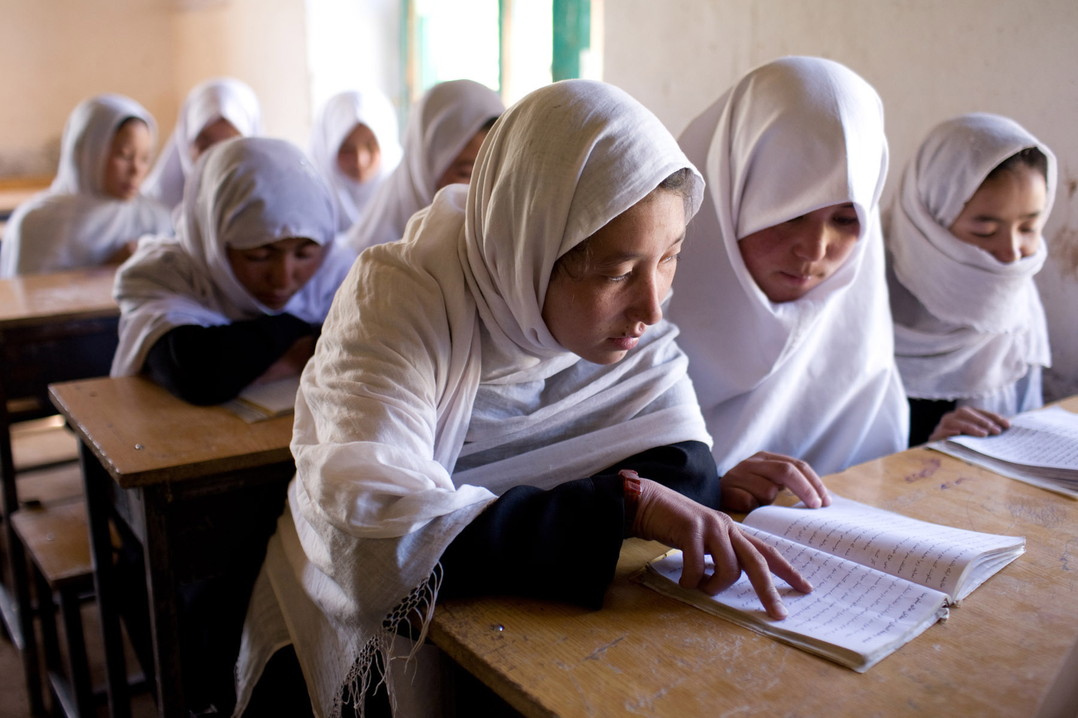
নিরব পাঠ

Slide 22
মৌখিক মূল্যায়ন
১।আমাদের দেশের নাম কি?
২।কে মুক্তি যুদ্ধের ডাক দেন?
৩।আমাদের জাতির জনকের নাম কি?
৪।কারা হাজার হাজার ঘরবাড়ি পুড়িয়ে দিল?

Slide 23
লিখিত মূল্যায়ন
১। এদেশ যুদ্ধকরে - ---হয়েছে ।
২।পাকিস্থানি সেনারা ছিল----মতো।
৩। বঙ্গবন্ধু আমাদের ----জনক।
ডান পাশ থেকে ঠিক শব্দ নিয়ে খালি জায়গায় লিখি
দানবের
স্বাধীন
মুক্তিযুদ্ধ
জাতির

Slide 24
বাড়ির কাজ
সবাইকে বাড়ি হতে
বঙ্গবন্ধু সম্পর্কে তিন লাইন বাক্য লিখে আনতে বলব।

Slide 25
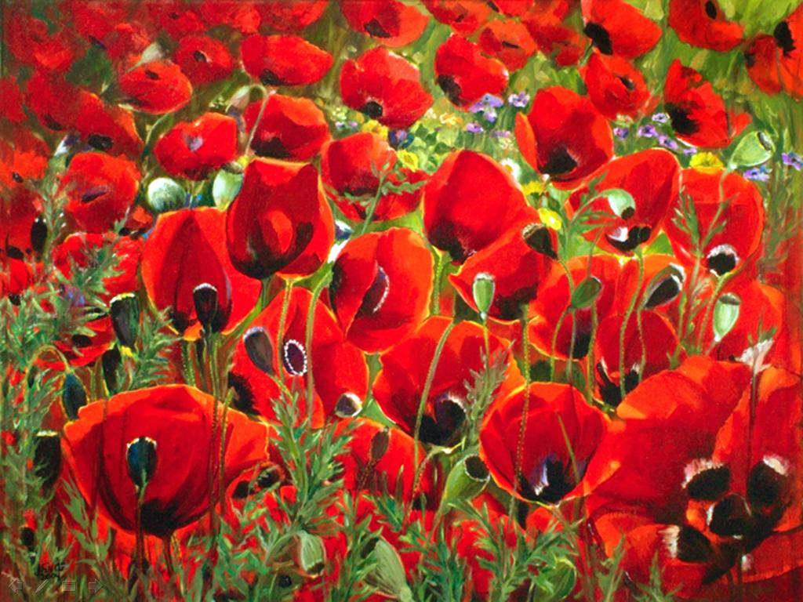
সবাইকে ধন্যবাদ

